Slide 1
Dážďovkové kráľovstvo
Výučbový program pre žiakov 1.stupňa

Slide 2
Časový harmonogram
Prinesenie vermipompostéra do 7.A (sept.)
Naplnenie vermikompostéra (okt.)
Prinesenie dážďoviek zo ZŠ Post. (nov.)
Realizácia výučbového programu (dec.)
Rovesnícke vzdelávanie (marec)
Súťaž Dážďovky Recyklátorky

Slide 3
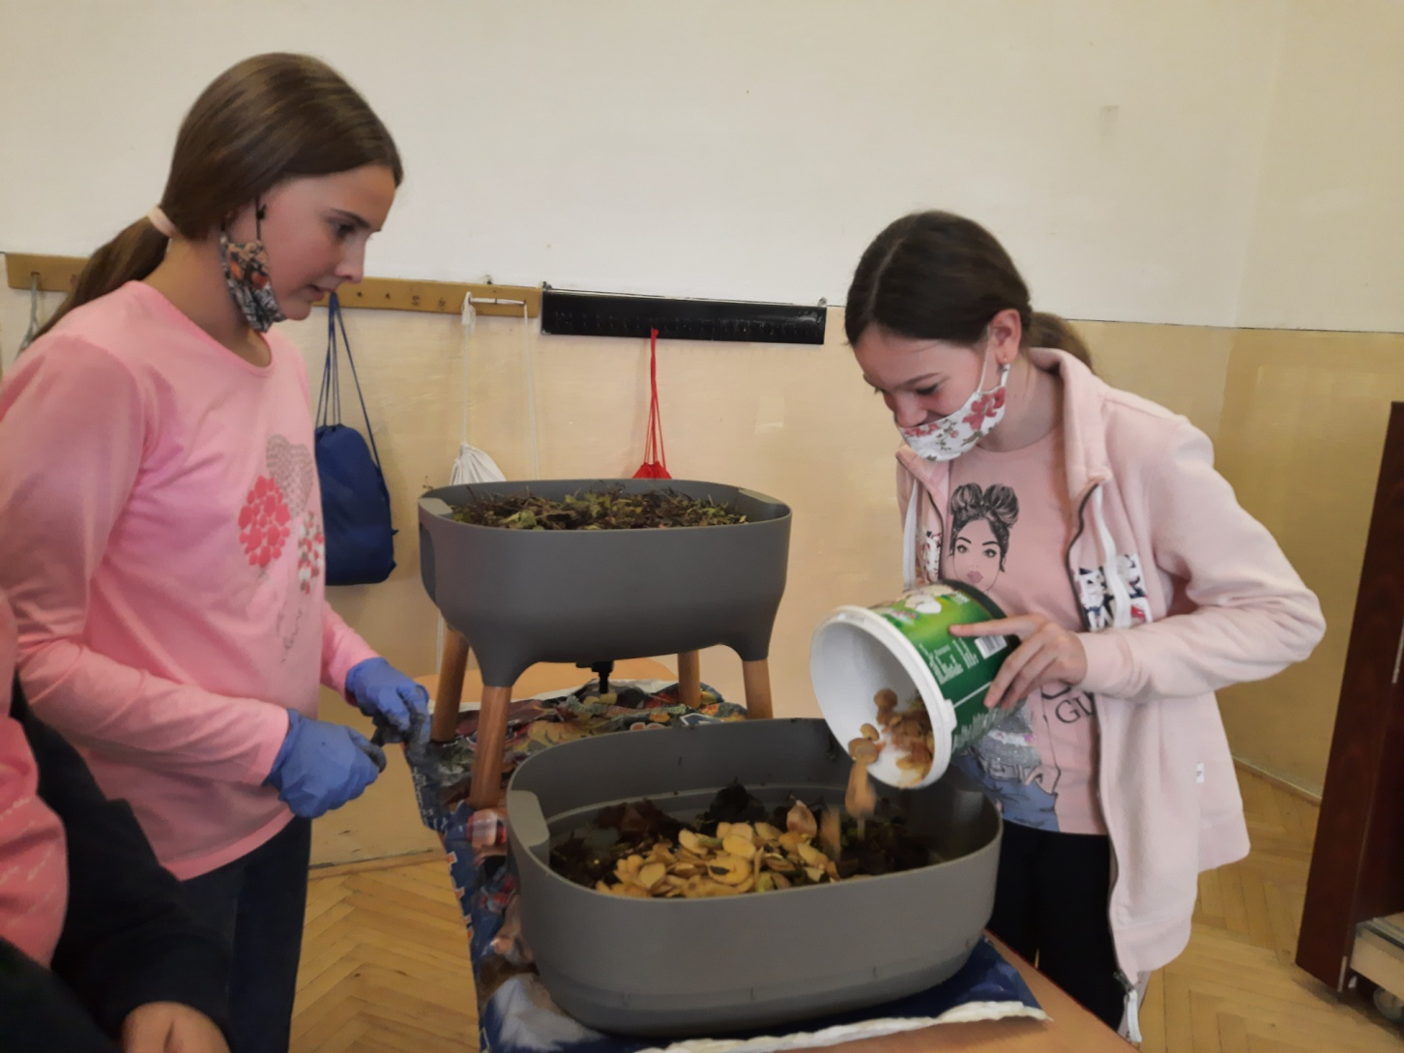
Naplnenie vermikompostéra (okt.)

Slide 4
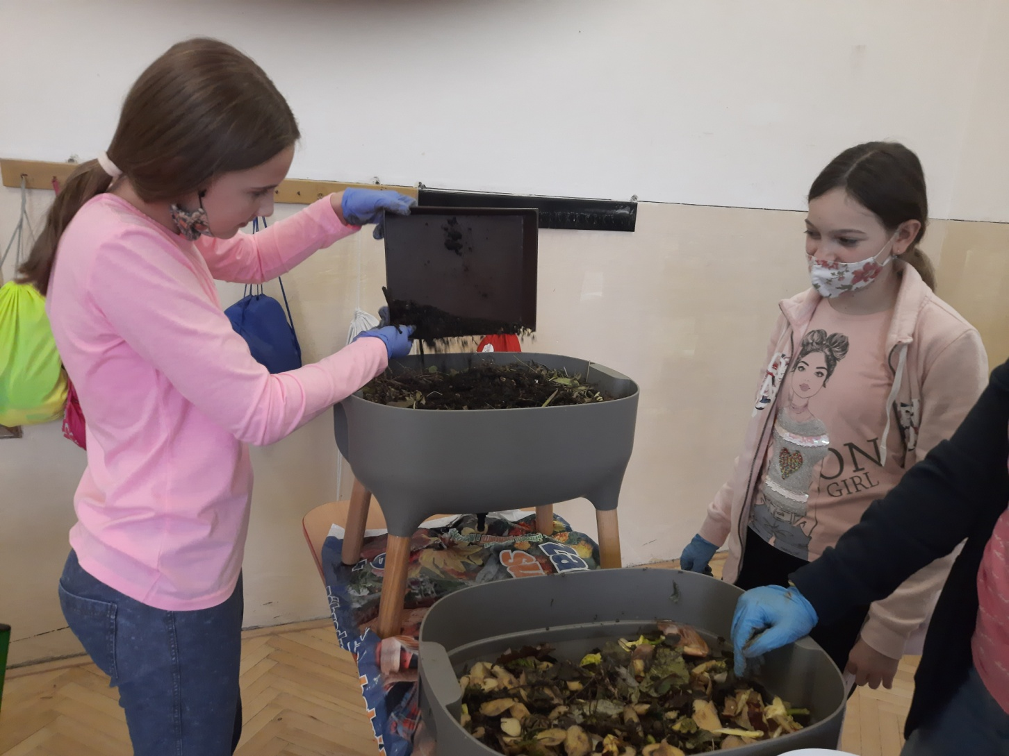
Bioodpad a zrelý kompost

Slide 5
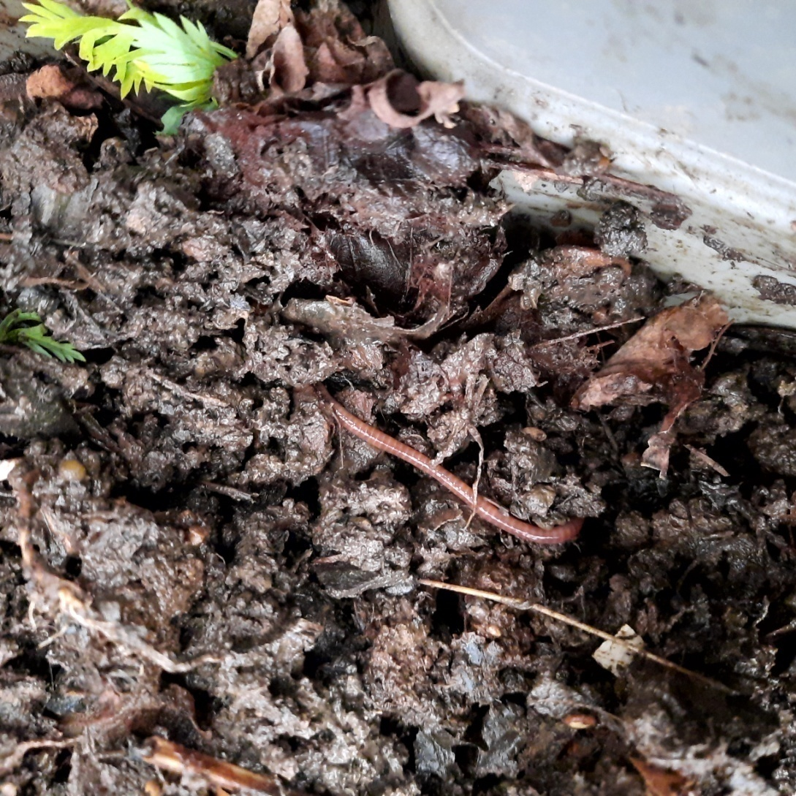
Prinesenie a uloženie dážďoviek

Slide 6
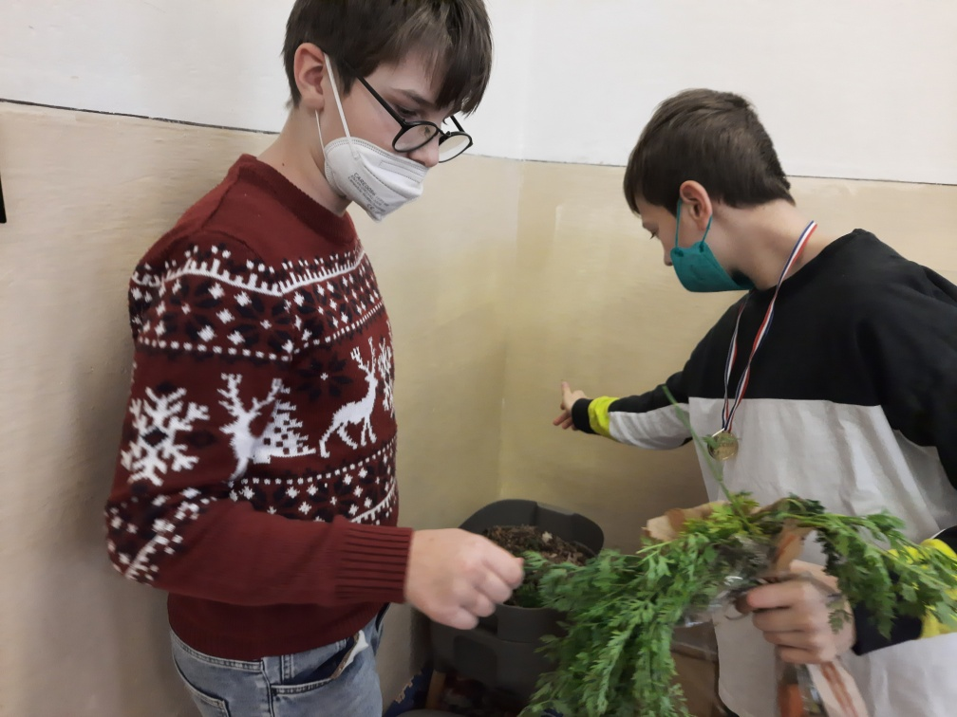
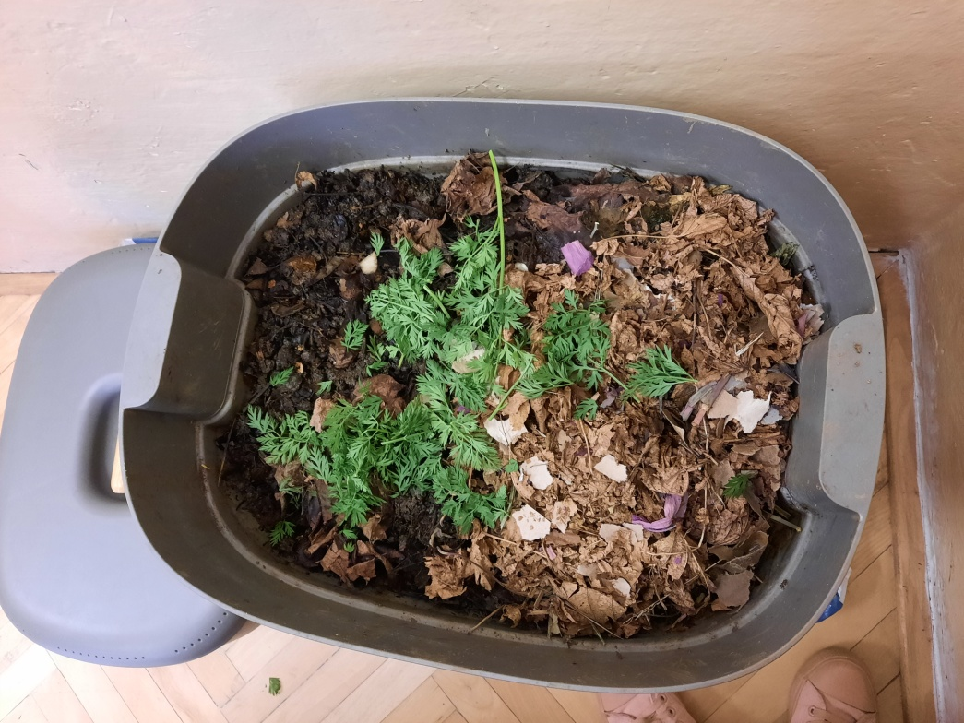
Kŕmenie dážďoviek

Slide 7
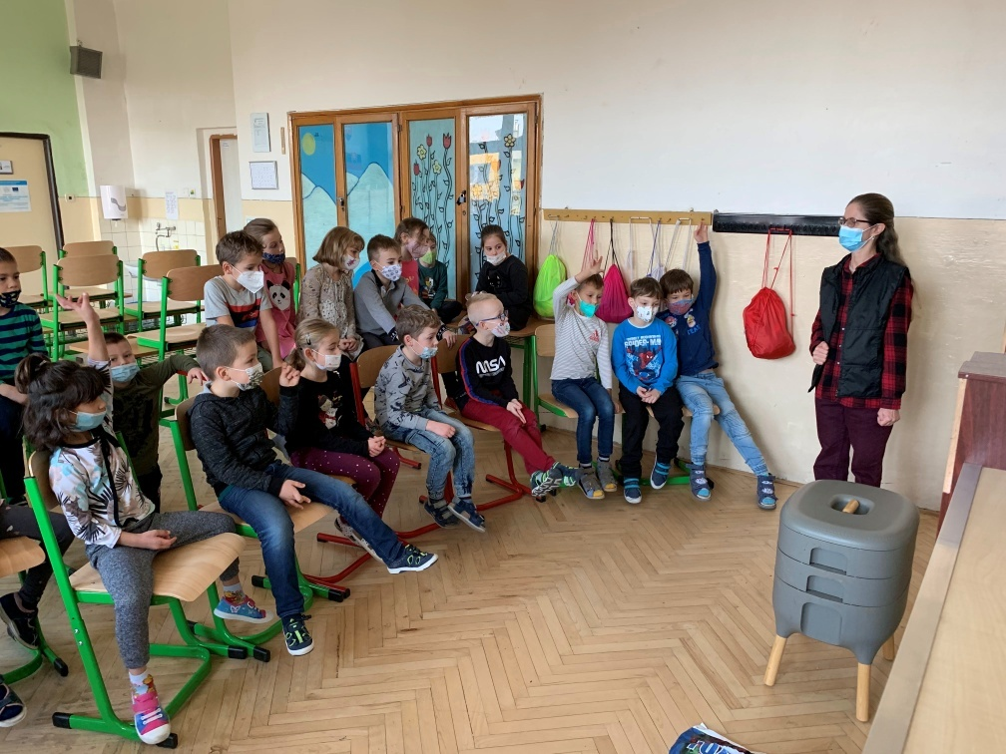
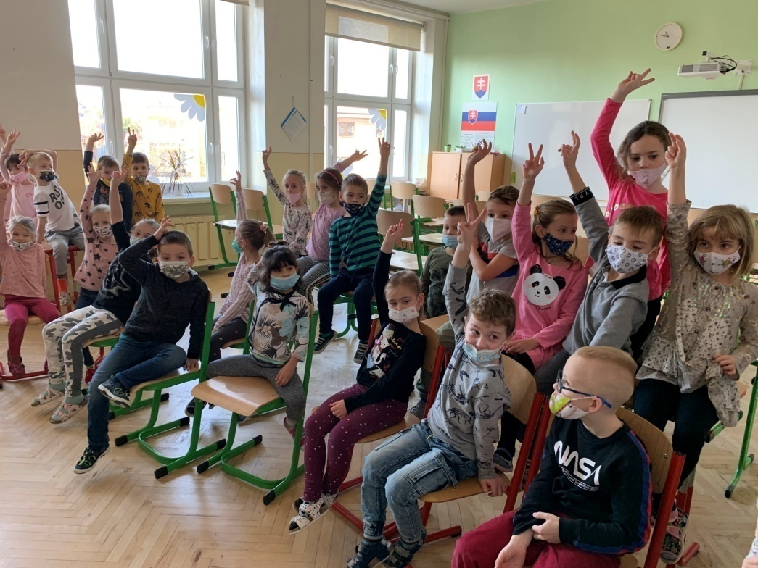
Realizácia výučbového programu

Slide 8
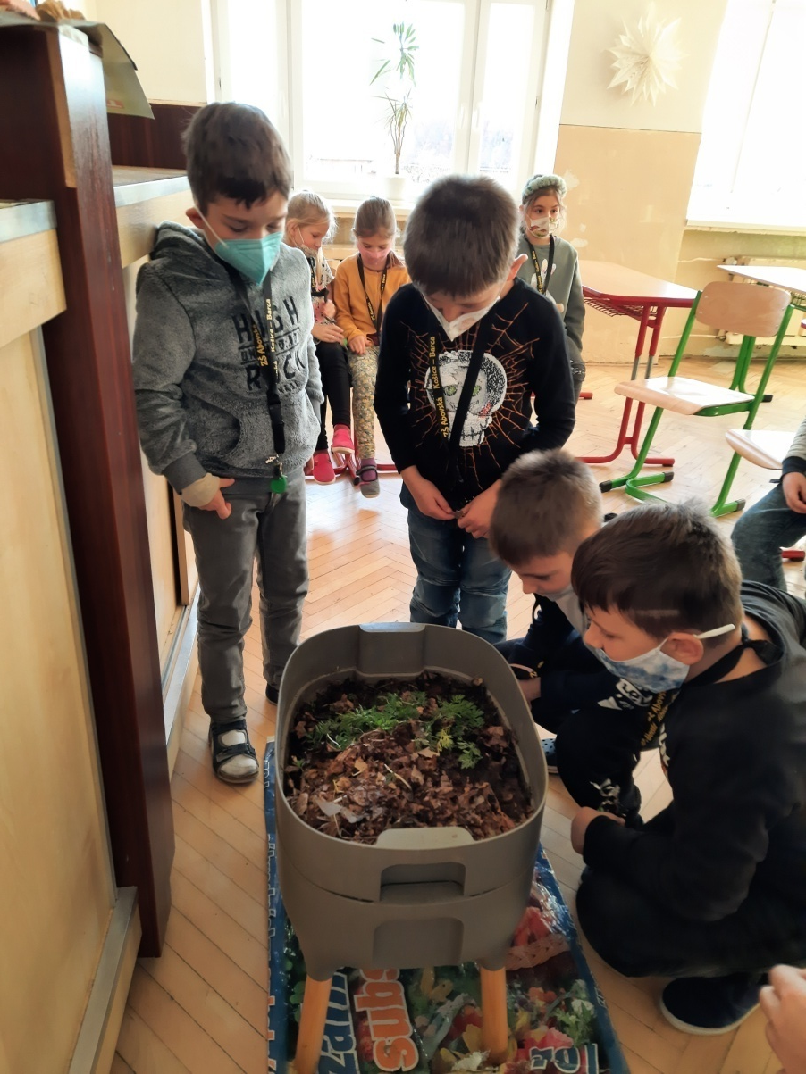
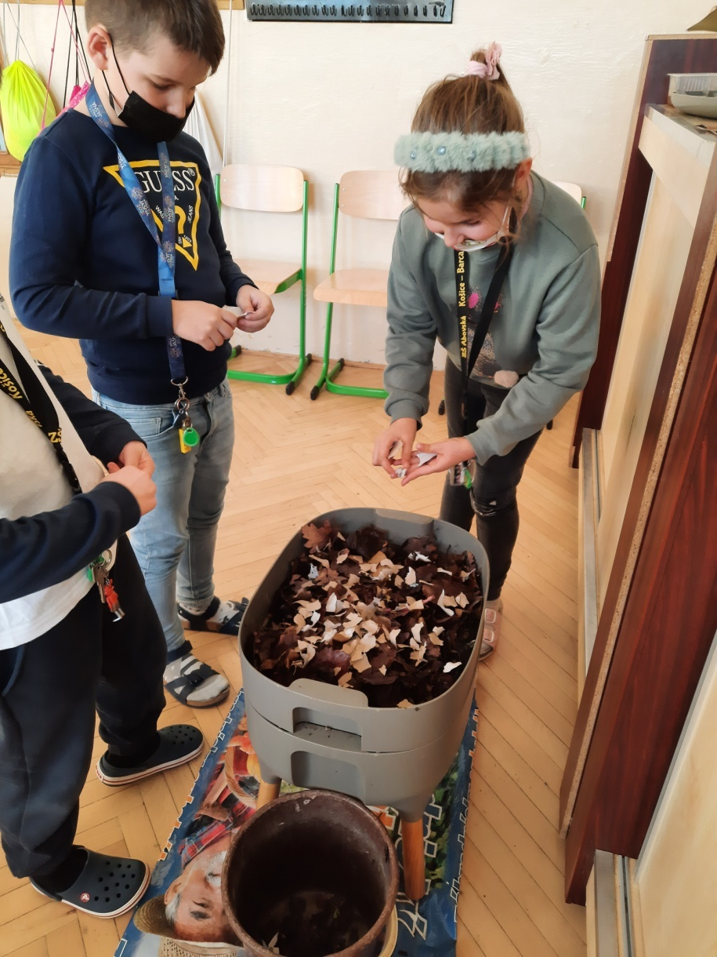
pridanie bioodpadu

Slide 9
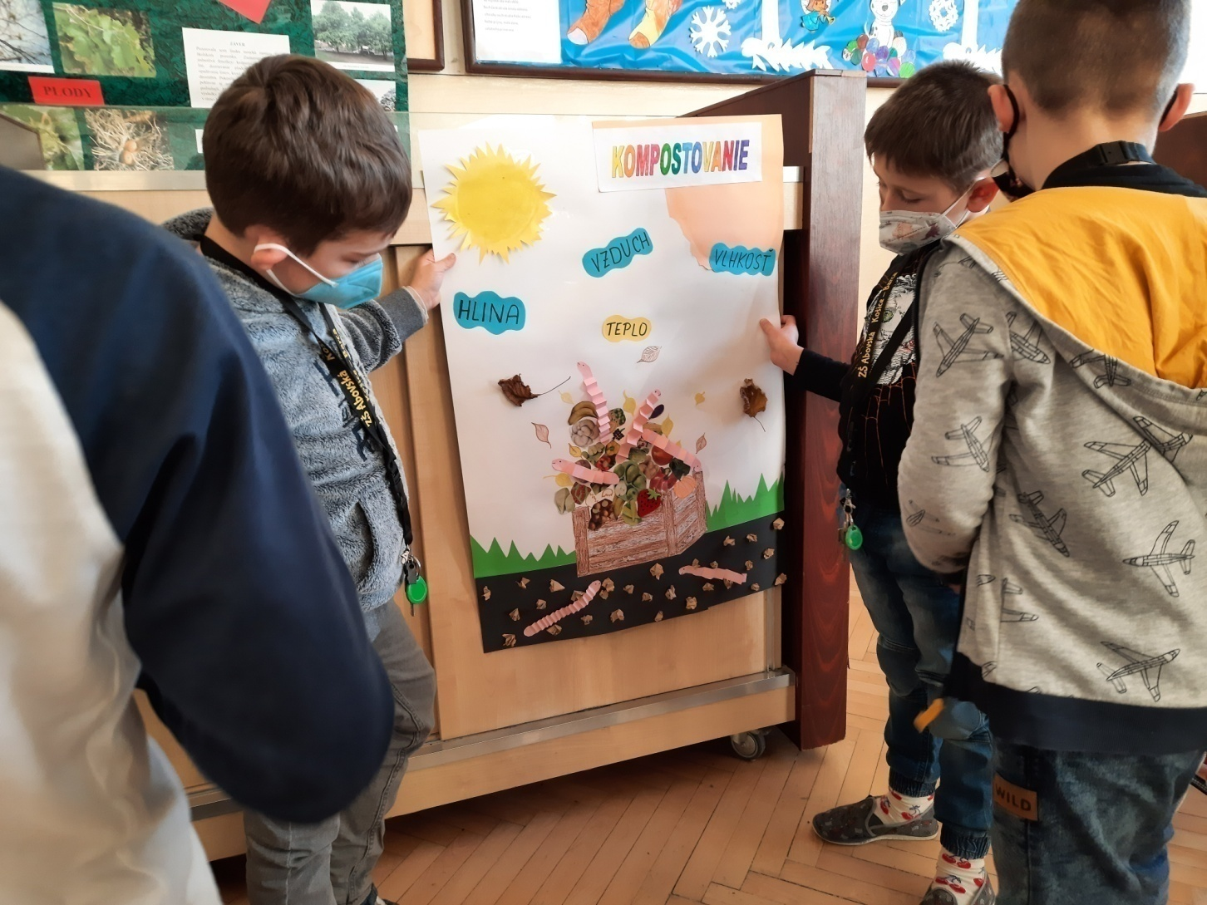
Podmienky kompostovania

Slide 10
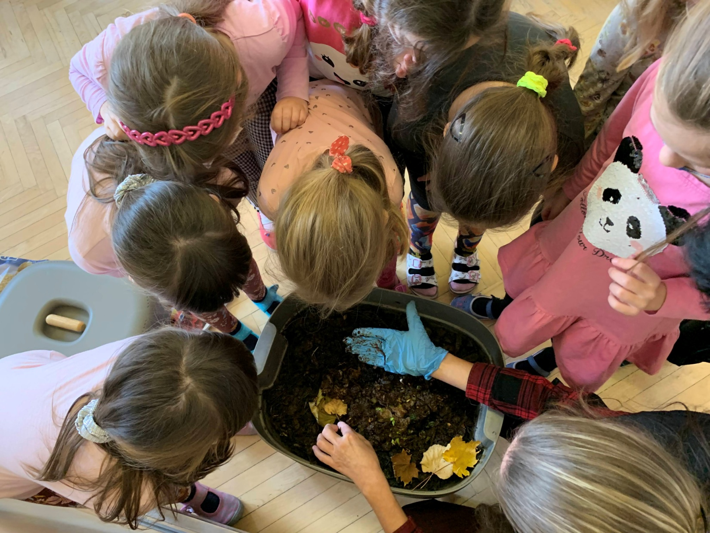
Pozorovanie dážďoviek

Slide 11
ROVESNíCKE VZDELáVANIE
Dňa 9.3.2022 členovia kolégia Zelenej školy pripravili pre žiakov 1.stupňa rovesnícke vzdelávanie Dážďovkové kráľovstvo 2. Žiaci mali niekoľko aktivít zameraných na triedenie bioodpadu, podmienky kompostovania, prípravu potravy a podstielky pre dážďovky. Najatraktívnejšia bola úloha preložiť dážďovky z 1.poschodia vermikompostéra do 2.poschodia.

Slide 12
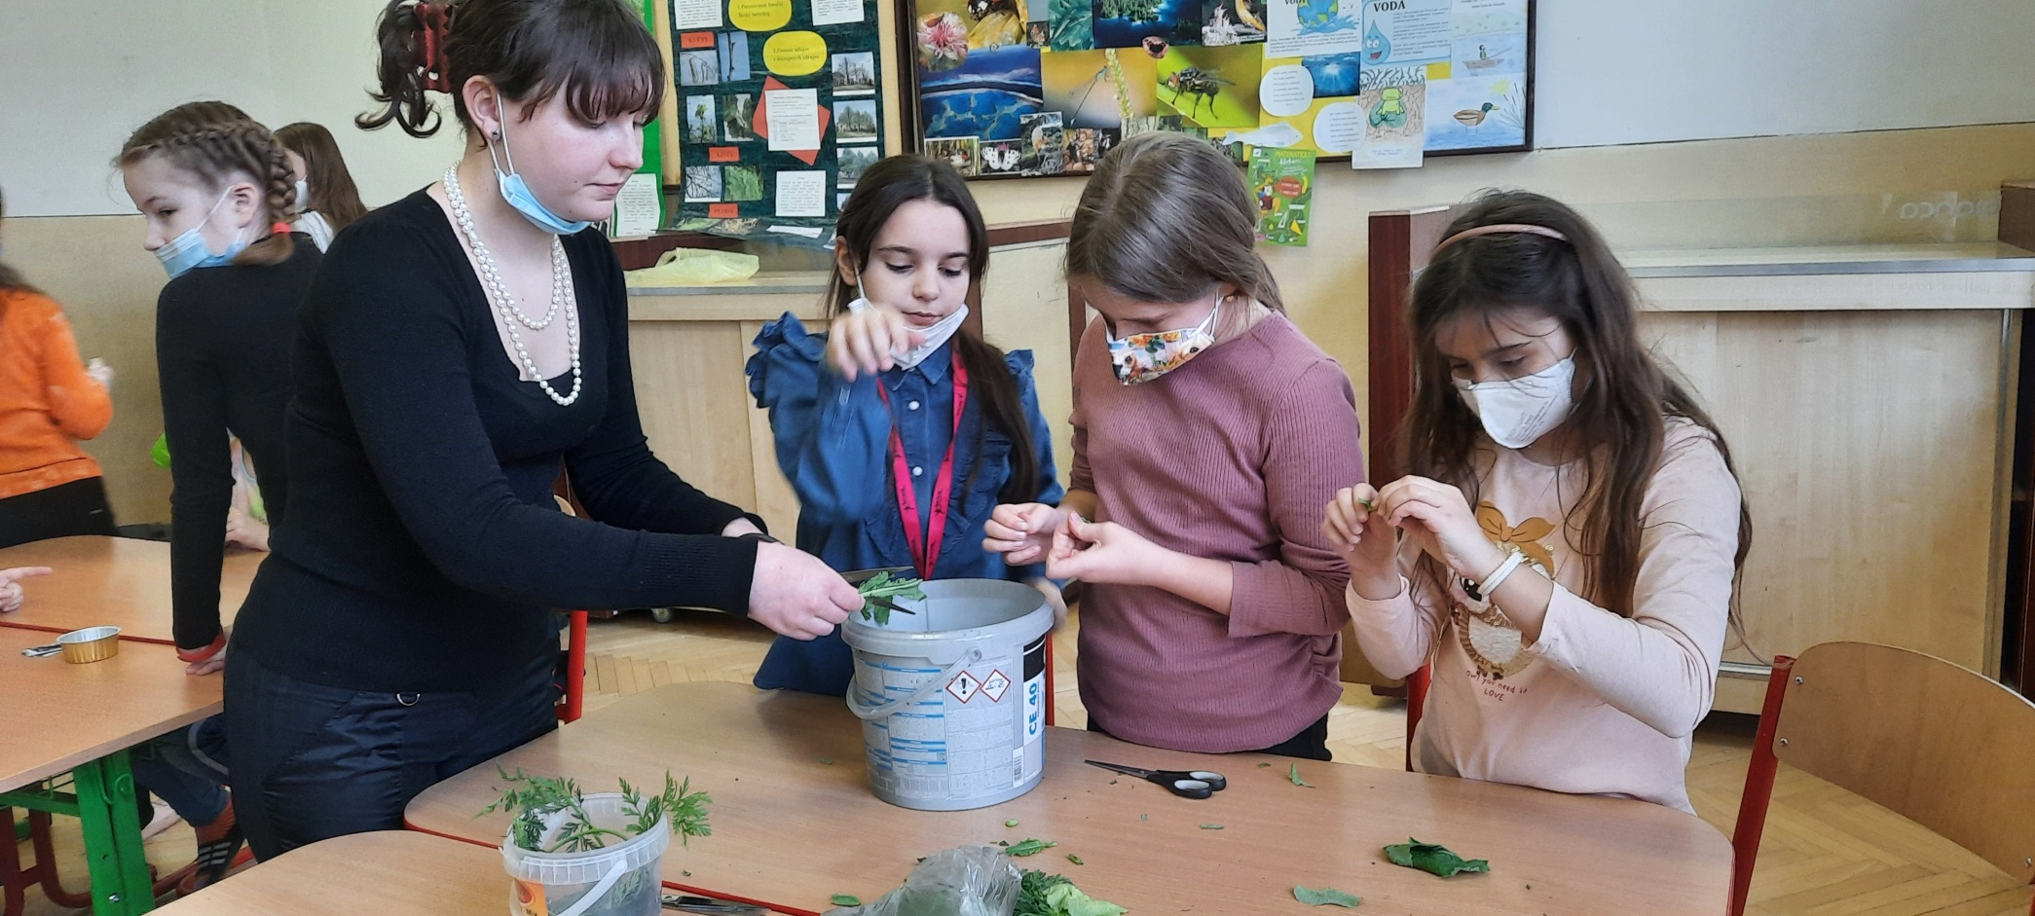
Príprava potravy pre dážĎOVKY

Slide 13
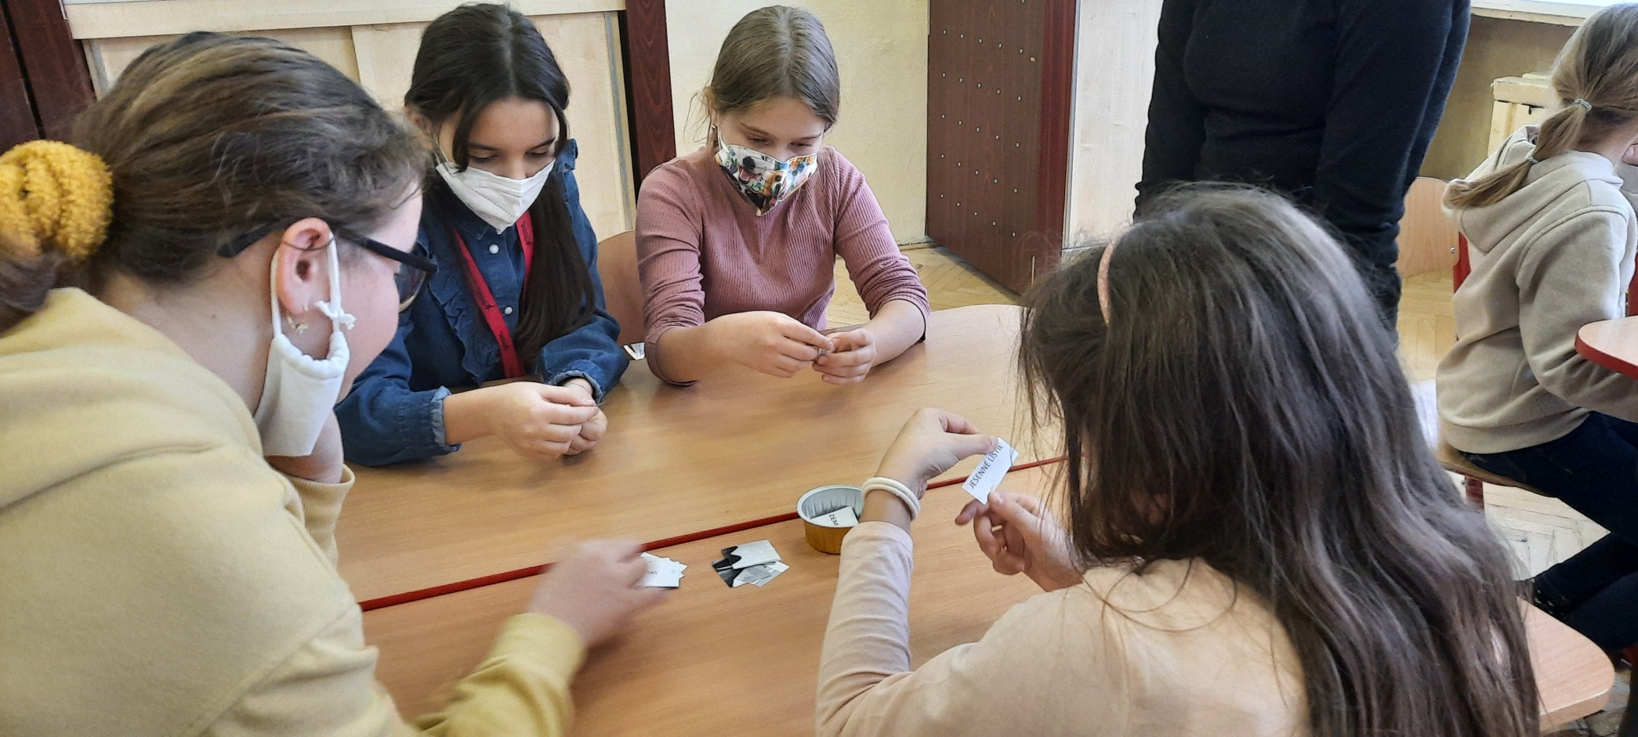
Aktivita: Čo patrí do kompostu

Slide 14
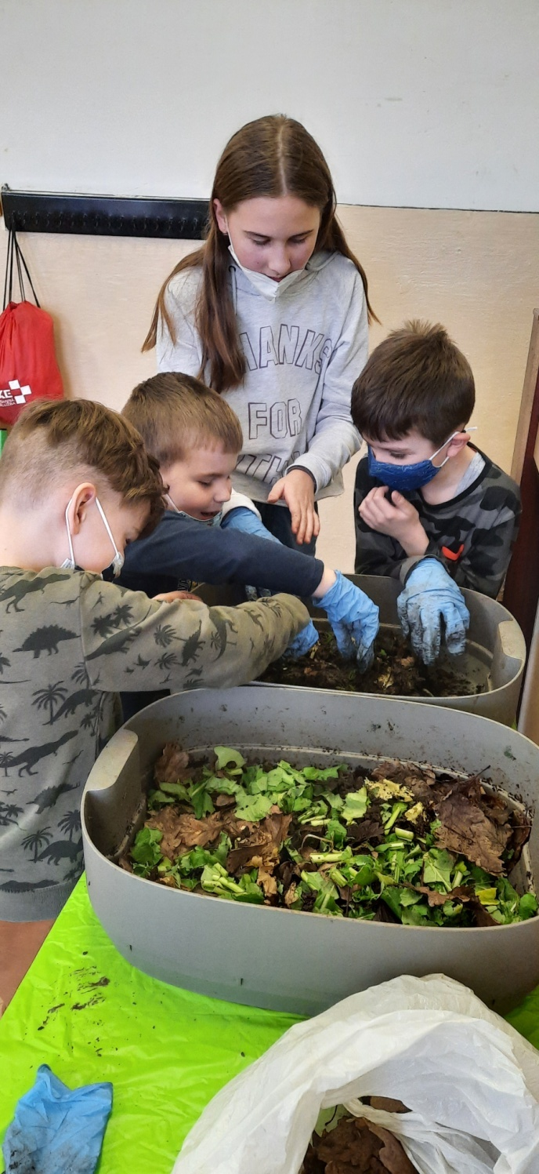
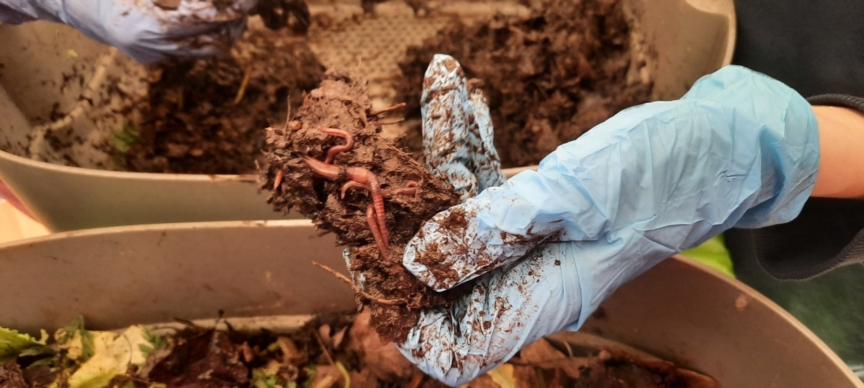
Premiestňovanie dážďoviek

Slide 15
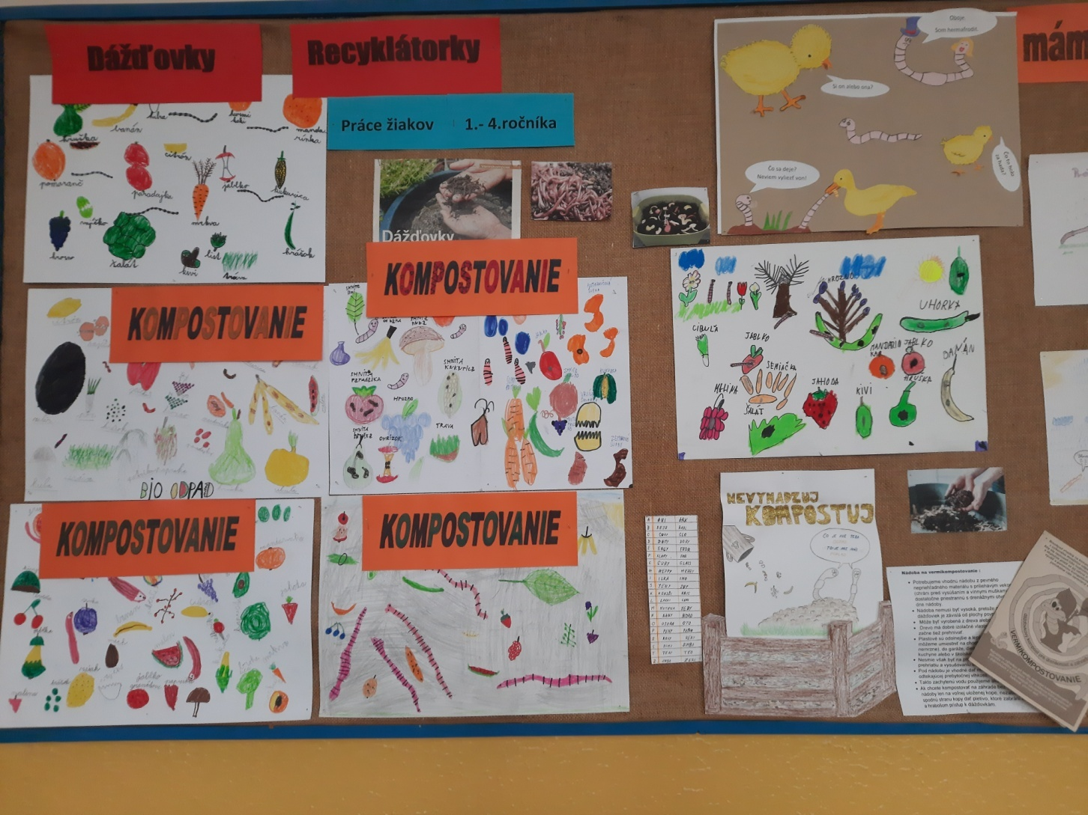
Súťaž –Dážďovky recyklátorky

Slide 16
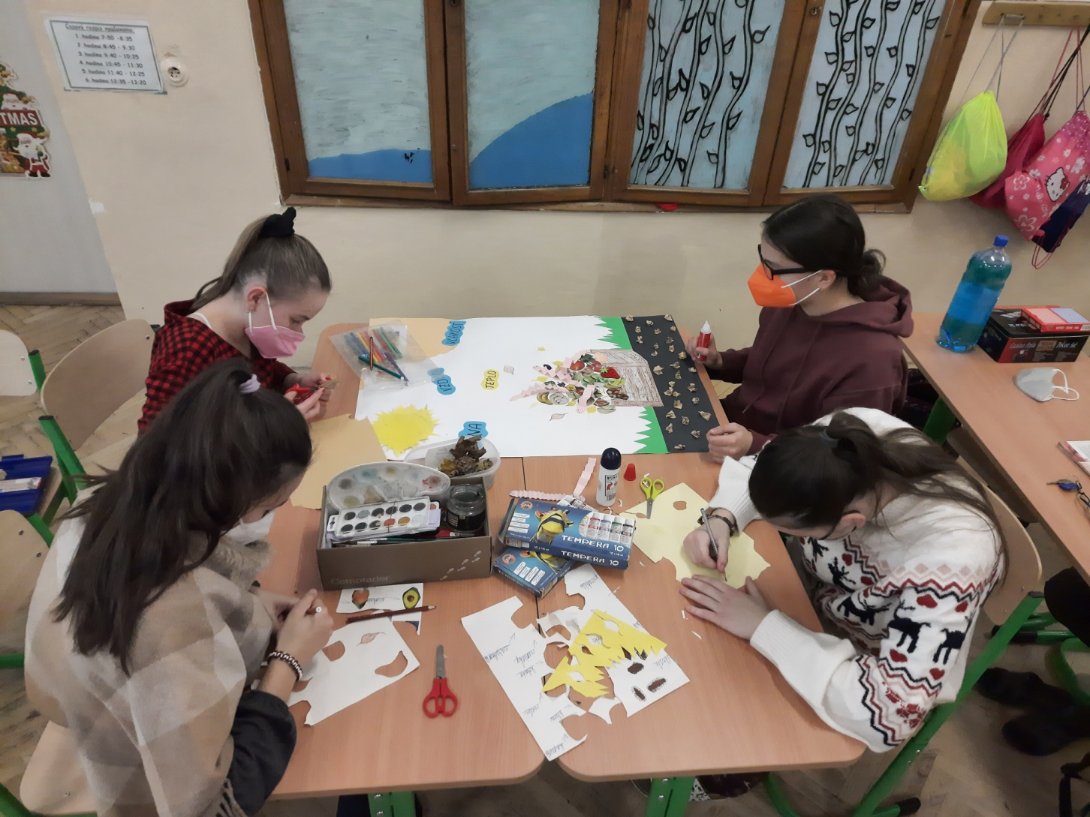
Práca 2.stupňa

Slide 17
